Slide 1
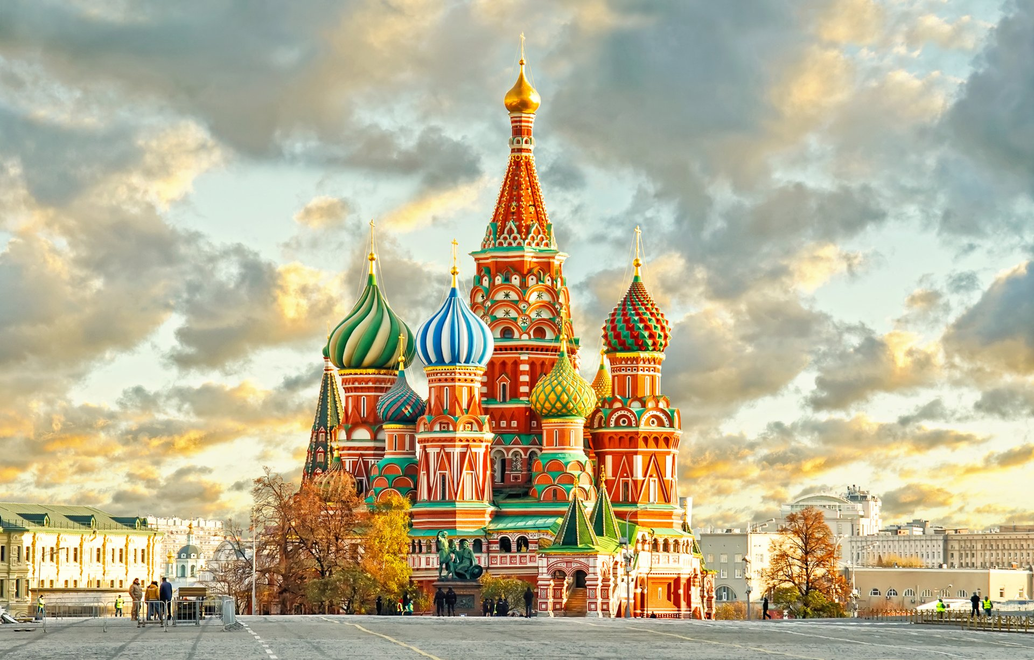
Великие полководцы России
Выполнил: Кононов Вадим (16 лет)
Руководитель: Зелинская А.И. - педагог дополнительного образования.

Slide 2
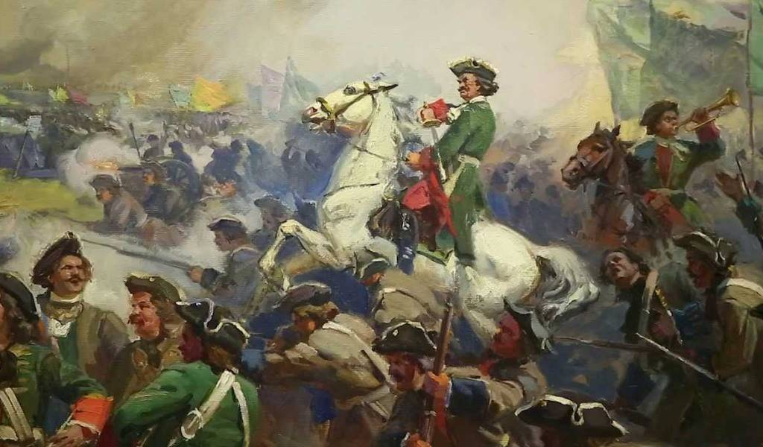
Петр I Как полководец

Slide 3

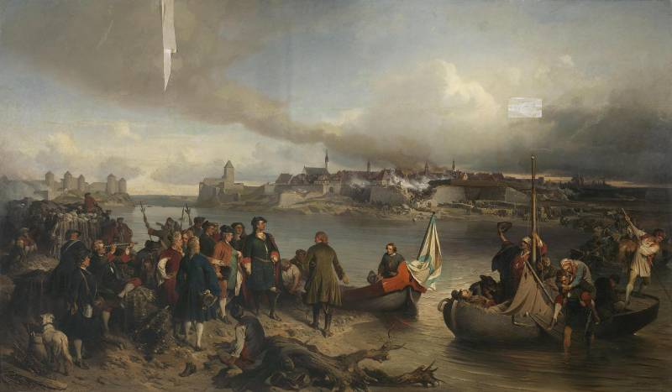
Петр I был не только организатором русской регулярной армии и флота, но и выдающимся полководцем и флотоводцем. Он является одним из основоположников передового русского военного и военно-морского искусства.

Slide 4
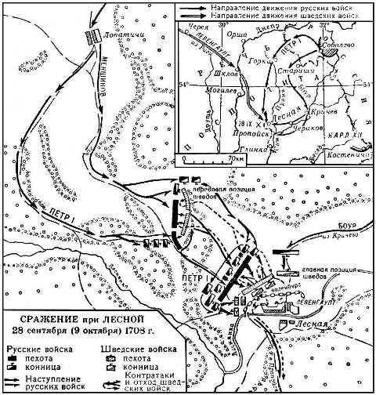
Стратегия
Стратегия Петра I, вытекавшая из его политики, имела исторически прогрессивный характер и отличалась высокой активностью. Петр I считал, что достижение стратегических целей войны возможно только в результате разгрома вооруженных сил врага.

Slide 5
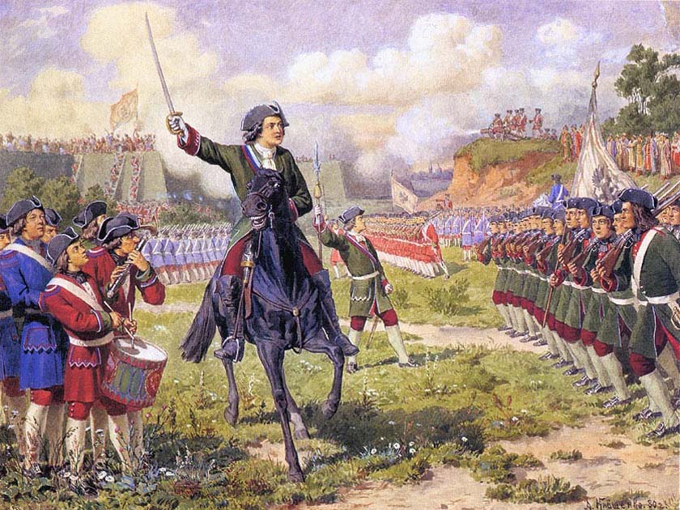

Усовершенствования
Петр понимал, что успех боя зависит, прежде всего, от решительных и согласованных действий всех родов войск. Поэтому его внимание было обращено не только на развитие пехоты, но и на совершенствование организации и боевого применения кавалерии и артиллерии.
В организации и боевом использовании кавалерии, он опередил Западную Европу на столетие.

Slide 6
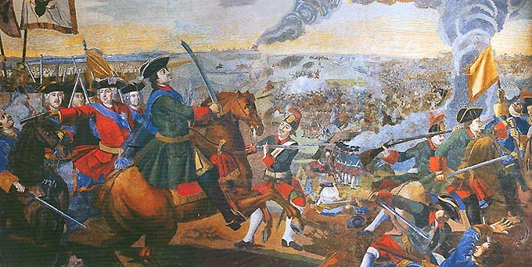
Усовершенствования
Русская кавалерия была преобразована в кавалерию драгунского типа, способную вести бой, как в пешем, так и в конном строю.

Slide 7
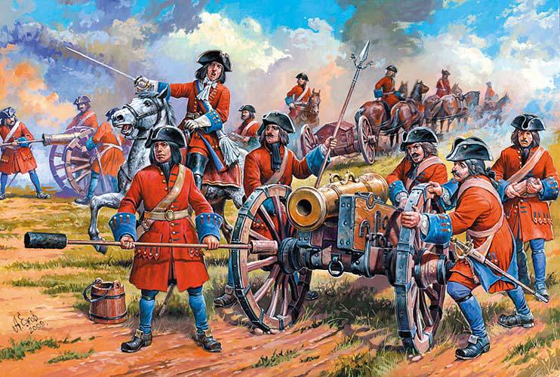
Петр I был новатором и в области организации и боевого применения артиллерии. Она была разделена по ее специальному назначению на осадную, полевую и полковую артиллерию.

Slide 8
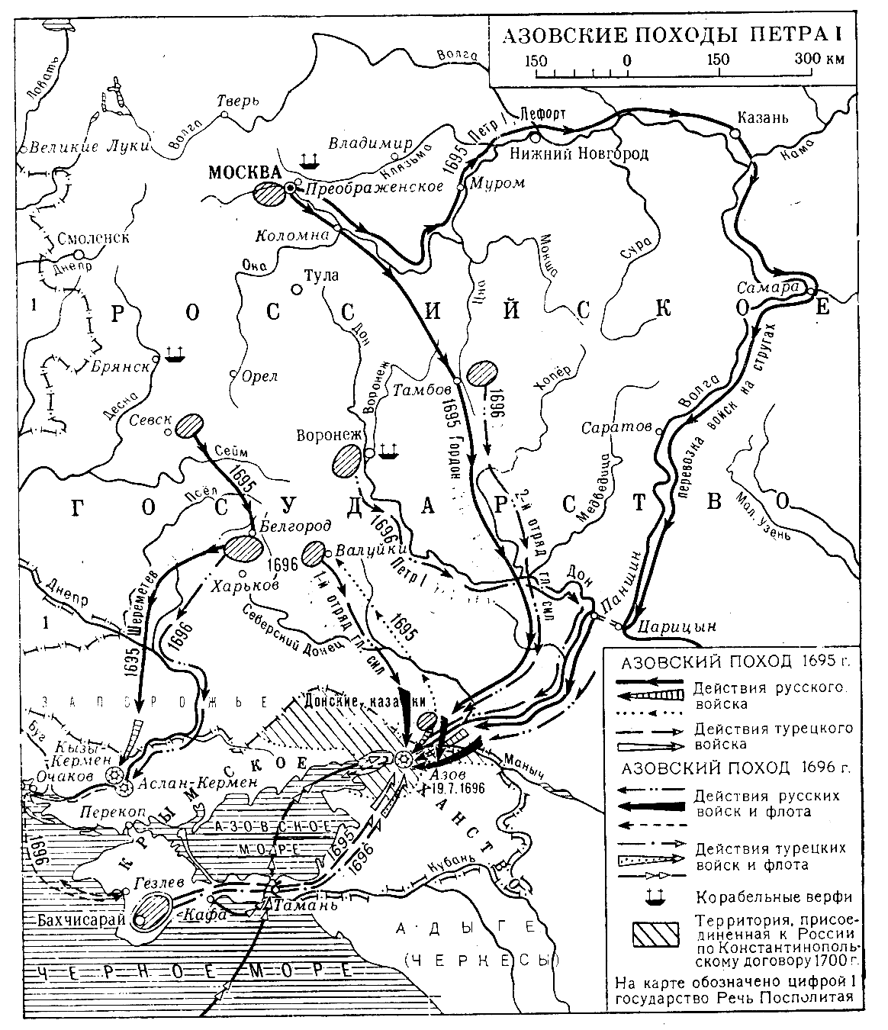
Успехи
Приоритетом деятельности Петра I в первые годы единовластия было продолжение войны с Османской империей и Крымом.
Первый Азовский поход окончился неудачно из-за отсутствия флота и неготовности русской армии действовать в отдалении от баз снабжения. Пётр I принимал участие в осаде в звании капитана на галере. Не дожидаясь штурма, 19 (29) июля 1696 года крепость сдалась.

Slide 9
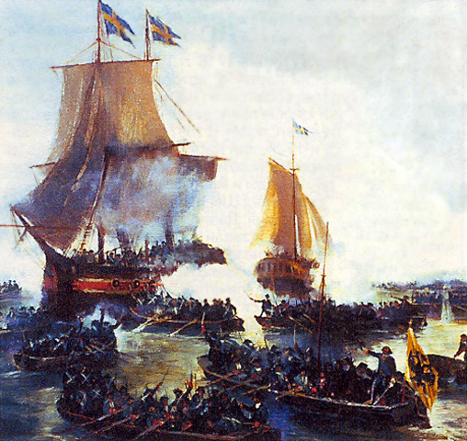
Результатом Азовских походов стал захват крепости Азов, возможность нападения на полуостров Крым с моря. Однако получить выход к Чёрному морю через Керченский пролив Петру не удалось.

Slide 10
В марте 1697 года в Западную Европу через Лифляндию было отправлено Великое посольство, основной целью которого было найти союзников против Османской империи. Впервые русский царь предпринял путешествие за пределы своего государства.
Петр посетил Ригу, Кёнигсберг, Бранденбург, Голландию, Англию, Австрию, был намечен визит в Венецию и к папе римскому.
Посольство завербовало в Россию несколько сотен специалистов по корабельному делу, закупило военное и прочее оборудование.

Slide 11
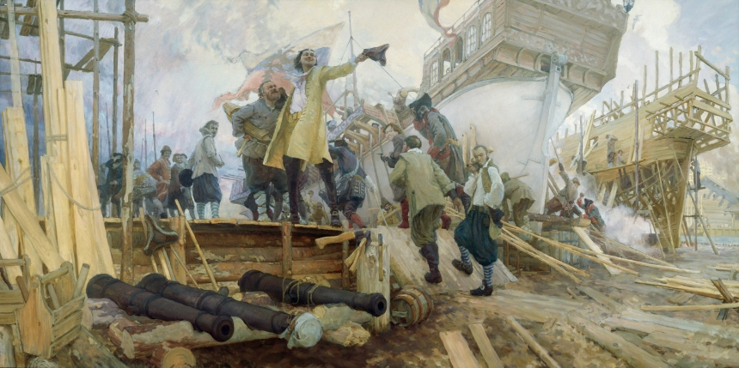
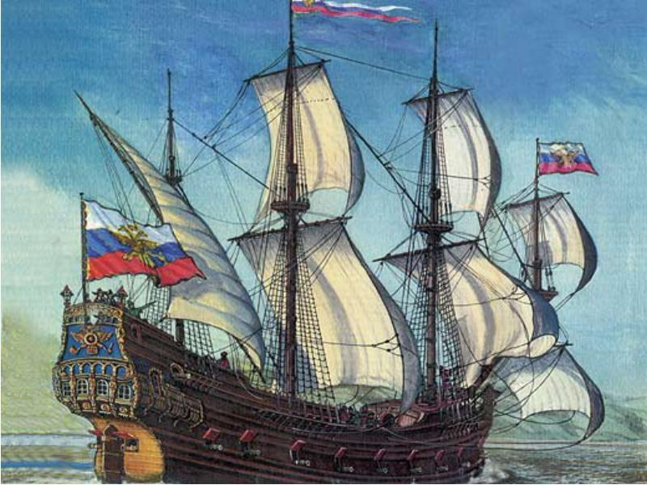
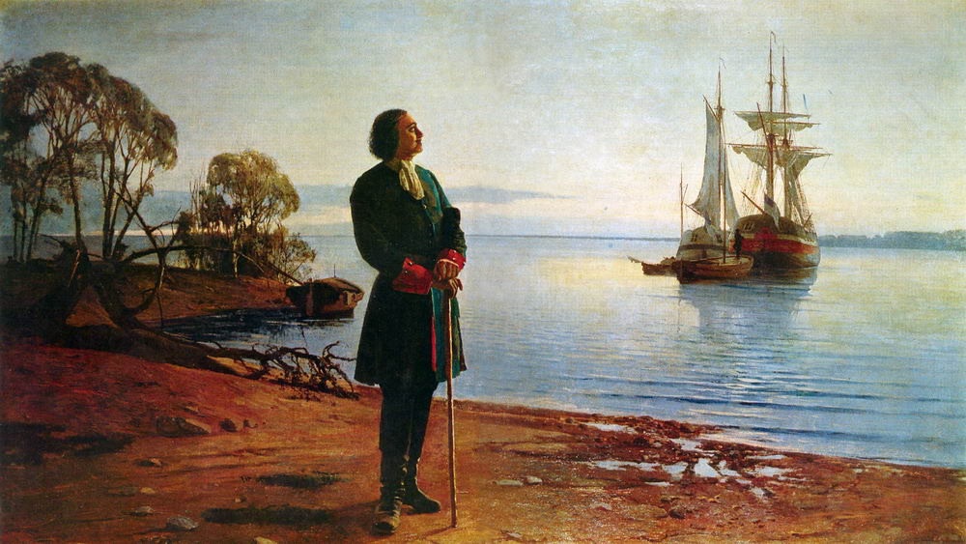
Кроме переговоров, Пётр много времени посвятил изучению кораблестроения, военного дела и других наук.

Slide 12
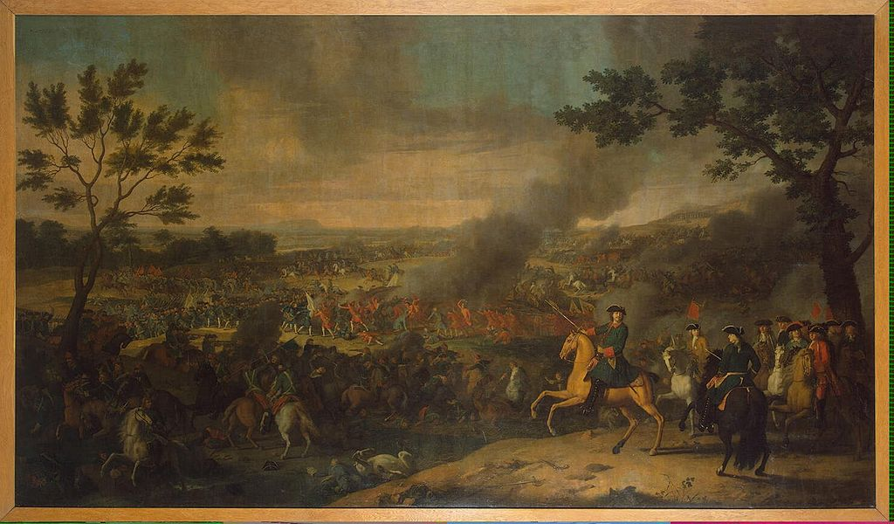
Благодаря этой войне сложились благоприятные условия для борьбы России за Балтику. Таким образом, произошла переориентация внешней политики России с южного направления на северное.

Slide 13
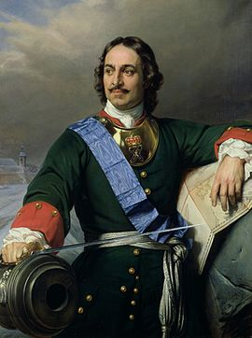
А так же более именитые сражения во главе, которых стоял Петр I:
Северная война со Швецией (1700—1721)
Русско-турецкая война 1710—1713
Каспийский поход 1722—1723

